Slide 1

气相色谱法 测定烷烃混合物的组成和含量
指导教师：

Slide 2
一、实验目的
1. 学习气相色谱的基本原理和仪器的使用
2. 学习气相色谱定性、定量的分析方法

Slide 3
二、气相色谱简介
1-载气钢瓶；2-减压阀
3-净化干燥管；4-针形阀
5-流量计；6-压力表
7-进样器；8-色谱柱
9-热导检测器；10-放大器11-温度控制器；12-记录仪
载气系统
进样系统
色谱柱
检测系统
记录及数据处理系统
温控系统
气相色谱仪的国产化与小型化，应用到多个领域，如在宇宙空间站中在线监测舱内空气中微量挥发性有机物等。

Slide 4
气相色谱仪的主要部件
1. 载气系统
气源（载气）：氮气、氢气、氦气
净化干燥管：去除载气中的水、有机物等杂质（依次通过分子筛、活性炭等）
载气流速控制器：压力表、针形稳压阀、流量计，用于保证载气流速恒定

Slide 5
气相色谱仪的主要部件
2. 进样系统
进样装置：进样器＋气化室
气化室：将液体试样瞬间气化的装置
专用注射器：填充柱色谱常用10 μL；
毛细管色谱常用1 μL。
全自动液体进样器，清洗、润冲、取样、进样、换样等过程自动完成，一次可放置数十个试样。

Slide 6
气相色谱仪的主要部件
3.分离系统（色谱柱、分离柱）
色谱柱：色谱仪的核心部件。
柱材质：不锈钢管（内径2～6mm）或熔融石英玻璃管（内径0.1～0.5mm），长度可根据需要确定。
柱填料：粒度为60～100目的色谱固定相。
气－固色谱：固体吸附剂
气－液色谱：载体 ＋ 固定液

Slide 7
气相色谱仪的主要部件
4.温度控制系统
温度是色谱分离条件的重要选择参数。
气化室＞检测器≥色谱柱
气化室：保证液体试样瞬间气化；
检测器：保证被分离后的组分通过时不在此冷凝；

Slide 8
气相色谱仪的主要部件
5.检测记录系统
通常由检测元件、放大器、显示记录三部分组成；被色谱柱分离后的组分依次进入检测器，按其浓度或质量随时间的变化，转化成相应电信号，经放大后记录和显示，给出色谱图。
检测器：
1. 浓度型：载气中某组分浓度瞬间的变化，即检测器的响应值和组分的浓度成正比。 热导TCD ；电子捕获ECD。
2. 质量型：载气中某组分进入检测器的速度变化，即检测器响应值和组分的质量成正比。氢焰FID；火焰光度FPD。

Slide 9
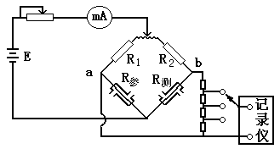
热导池检测器TCD
测量原理：基于不同物质具有不同热导系数，转化为电信号，产生不同的桥路端电压
a. 桥路工作电流：电流↑，检测灵敏度提高。但是电流过大，引起基线不稳，甚至将电阻丝烧坏。
b. 热导池体温度：桥路电流一定时，池体温度越低，二者温差越大，灵敏度越高。但是一般池体温度不应低于柱温。

Slide 10
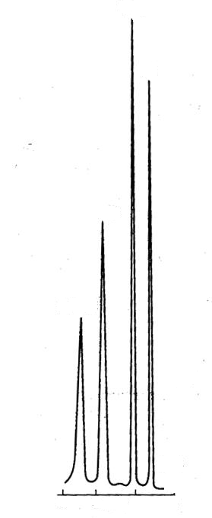
分离及分析
三、实验原理
气体或易气化的物质
进样
数据记录与处理
气路
色谱柱
检测器
流动相
固定相
热导检测器
结果记录
载气N₂
实现样品
中混合物
的分离
将分离后的
各物质浓度
转化为电信号
进样
保留时间/min

Slide 11
三、实验原理
气固色谱：按吸附-脱附能力不同实现分离。
吸附小，先离柱
气液色谱：按溶解-挥发能力不同实现分离。
溶解度小，先离柱
气液色谱
固定液选择的基本原则： “相似相溶”，选择与试样性质（极性）相近的固定相。
组分与固定液间的作用力：静电力、诱导力、色散力和氢键的相互作用等。

Slide 12
本实验：气液色谱
样品：烷烃（已烷、庚烷、辛烷）混合物，是非极性物质
流动相：N₂
固定相：担体+固定液(非极性物质)
作用力：烷烃与固定液之间主要是色散力，故试样中各组分按沸点由低到高依次流出色谱柱

Slide 13
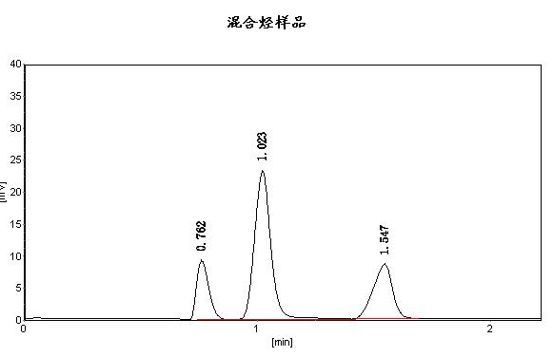
色谱流出曲线的作用
1. 基线
2. 保留时间（t_{R}）
3. 峰高（h）
4. 峰面积（A）
t_{R}
1. 根据色谱峰的位置（保留时间）进行定性测定；
2. 根据色谱峰的峰高或面积进行定量测定；
3. 根据色谱峰的位置及其宽度，可以对色谱柱分离情况进行评价。

Slide 14
色谱定量分析方法
面积归一化法
各组分的f_{i} 相近
特点及要求：
归一化法简便、准确；
进样量的准确性和操作条件的变动对测定结果影响不大；
仅适用于试样中所有组分全出峰的情况。

Slide 15
四、实验步骤
（1）气路调节(已调）注意：色谱必须有气体才能运行。即：先开气体，再开色谱；先关色谱，再关气体。分压阀设定：0.4 MPa
（2）接通电源。观察色谱左边面板的气体流量数据，确认有气体进入色谱才能接通电源（上面表头大于0.1 MPa ，下面表头大约0.05 MPa ）。

Slide 16
四、实验步骤
（3）设置分析条件：打开电脑，色谱工作站，设置柱温恒温状态100℃、后进样双填充150 ℃ 、后检测TCD 120 ℃ 。并打开以上三个的温度控制开关。
设置桥电流：待仪器显示就绪后，先按下“恒电源开关”，再设置桥电流为0-10-40mA。
（4）等稳定：在气相色谱软件中，选择通路1，观察仪器基线，等待仪器基线平稳后进样。

Slide 17
四、实验步骤
（5）取样。选择合适的取样针，取样0.6uL。在取样之前，先用待测样品洗针至少15次，每次待测液体的量要超过取样量。
（6）进样(0.6μL)-采样。选择离自己最近的进样孔，左手扶针指尖用力插到底，右手按下样品。同时，点击软件的采集按钮F1。
先定性，再定量。先进混合样品，再进纯样。
注意：二人一组一台仪器，每组进3个纯样品，每人进1个混和样品，共5次有效进样。

Slide 18
四、实验步骤
（7）打印报告。报告预览中，设置报告格式和风格，然后打印报告（只打印混合样品谱图）。注意：报告上要有自己的班级、姓名、谱图等信息，但不要有百分含量。
（8）降温，关机。设置后检测TCD桥电流0 mA、柱温恒温状态30℃。依次关闭柱温恒温状态、后进样双填充 ℃ 、后检测TCD，待后检测TCD低于60℃，才能关色谱（关软件，关电脑，关色谱仪器）。
（9）关闭气体。

Slide 19
五、数据记录及处理
1．由图谱记录标准样品保留时间
标准样品组成 | 正己烷 | 正庚烷 | 正辛烷
保留时间/ min
2．由图谱数据进行定性、定量分析（归一化法）
峰号 | 1 | 2 | 3
保留时间/min
归属
峰面积/μV.s
质量分数/％

Slide 20
六、思考与讨论
（1）气相色谱中载气的作用是什么？
（2）气相色谱仪器通常由哪几部分组成？
（3）面积归一化定量有什么特点？

Slide 21
七、实验注意事项
进样器使用：单手取样，双手进样，禁止拔出针管
进样针使用前用待测液润洗15-20次，使用完毕后用丙酮润洗
每次进样的频率保持一致
仪器使用规范：升温、降温
打印报告只需打印混合样品：报告上要有自己的班级、姓名、谱图等信息。
实验报告由班长统一收好，下周三上午一起交。

Slide 22
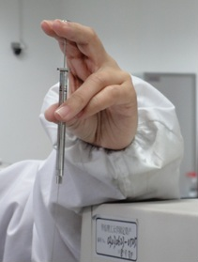
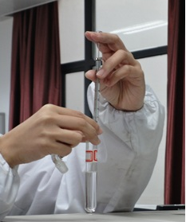
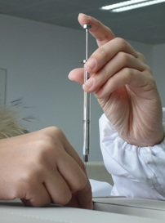
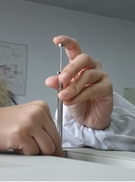
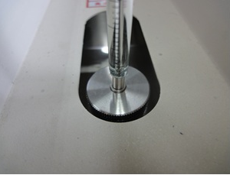
进样针使用手势：单手操作
单手手势
取样手势
插针手势
针插入的深度

